Slide 1

Universidad de Guadalajara Centro Universitario de los Valles
Maestría en Ingeniería Mecatrónica
“Sistema inalámbrico para domótica en aulas del Centro Universitario de los Valles”
Presentado por:
Ing. José Alberto Beristain Cornelio
Ing. Roque Isaac Gómez Zambrano
Director
Dr. Héctor Huerta Ávila
Ameca, Jalisco, Octubre de 2020

Slide 2
Planteamiento del problema
Uso desmedido de energía eléctrica
Uso de energía eléctrica fuera de jornadas de clase
Servicios del aula: iluminación, aire acondicionado, proyectos y despachador de agua
Limita acceso a las aulas

Slide 3
Justificación
Necesidad de gestionar la energía
Control de acceso a las aulas
Gestionar energía eléctrica de manera remota
Controlar servicios existentes en las aulas

Slide 4
Objetivo general
Diseñar, desarrollar e implementar un sistema de gestión de energía y control de acceso para las aulas del Centro Universitario de los Valles que controle el encendido y apagado de los servicios, cuando éstos no se requieran o estén fuera del horario de servicio programado, mediante una aplicación en un servidor y sistemas embebidos distribuidos en las aulas.

Slide 5
Objetivos particulares
Crear una red inalámbrica de comunicación entre servidor (estación central) y aulas (estaciones remotas).
Desarrollar una aplicación en un servidor para controlar, monitorear y programar horarios de servicios en aulas, así como controlar el acceso a las mismas.
Desarrollar un software para la estación central (PC o servidor), que se comunique de manera serial con un transceptor y éste a su vez de forma inalámbrica con las estaciones remotas.
Desarrollar un sistema embebido para aulas (estación remota) que controle diversos servicios y sensores, tanto de corriente alterna como continua.
Instalar sensores de movimiento en aulas, de tal manera que cuando no se detecte movimiento alguno, los servicios de cada aula se apaguen de forma automática.

Slide 6

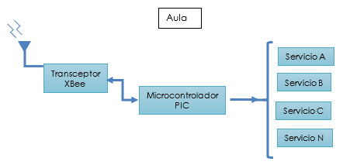
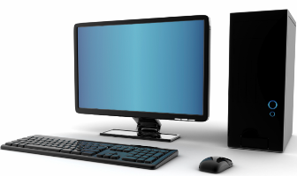

Operación del sistema
Estación central (servidor)
Aula
Estación central
Transceptor
XBee

Slide 7
Diseño del sistema – Vista general
A continuación, se muestra los elementos principales del sistema, así como las funciones que desempeñan.

Slide 8
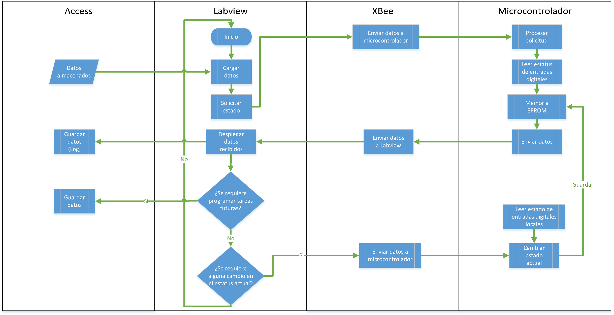
Interacción de los elementos del sistema

Slide 9
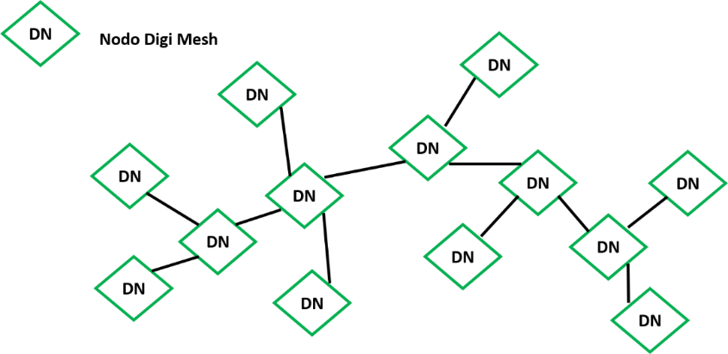
Red inalámbrica
XBee 900Mhz, Digimesh
Cifrado AES-128
Tipos de nodo

Slide 10
Programación
Programación estación central: Labivew, Programación a bloques
Programación aula: Microcontrolador, C
Configuración de XBee

Slide 11
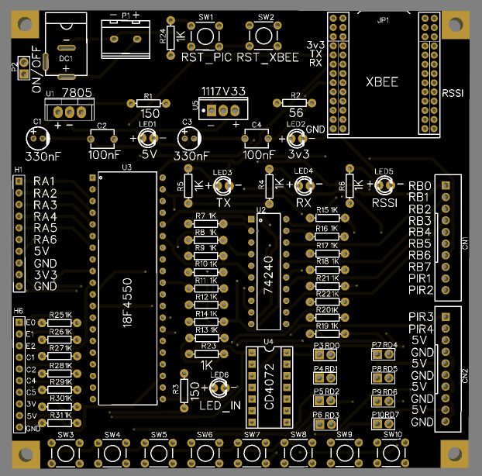
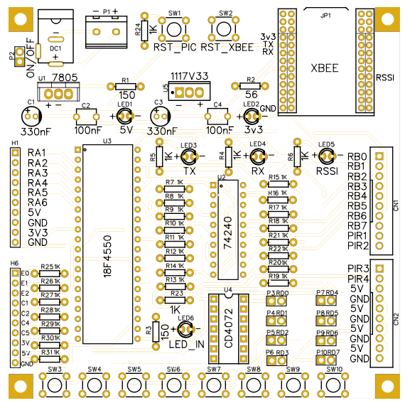
PCB
PCB
EASYEDA

Slide 12
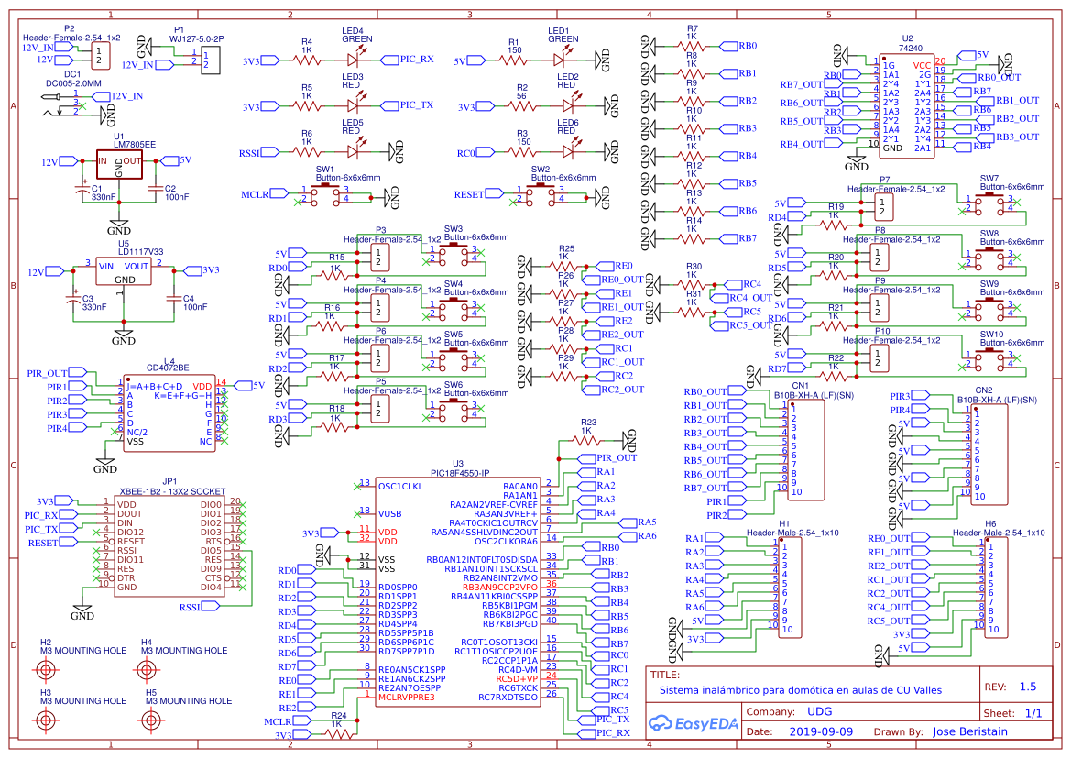
PCB - Esquemático

Slide 13
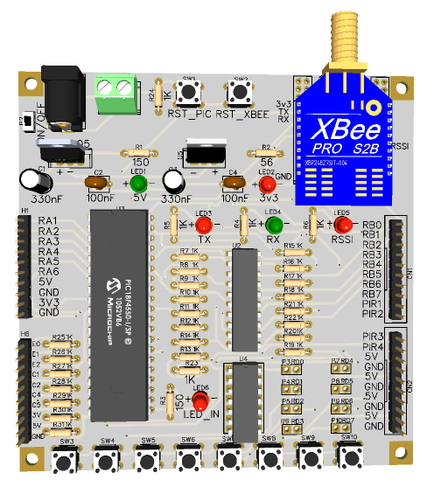
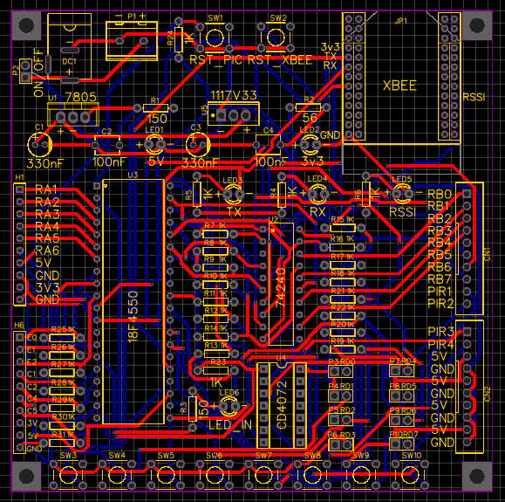
PCB – Diseño completo
A continuación veremos el diseño completo:

Slide 14

Programación de software, estación central
Labview 2017, 32 bits
Monitor
Subprogramas
Ejecutor de tareas
Programación de tareas
Activar/Desactivar servicios de manera manual

Slide 15
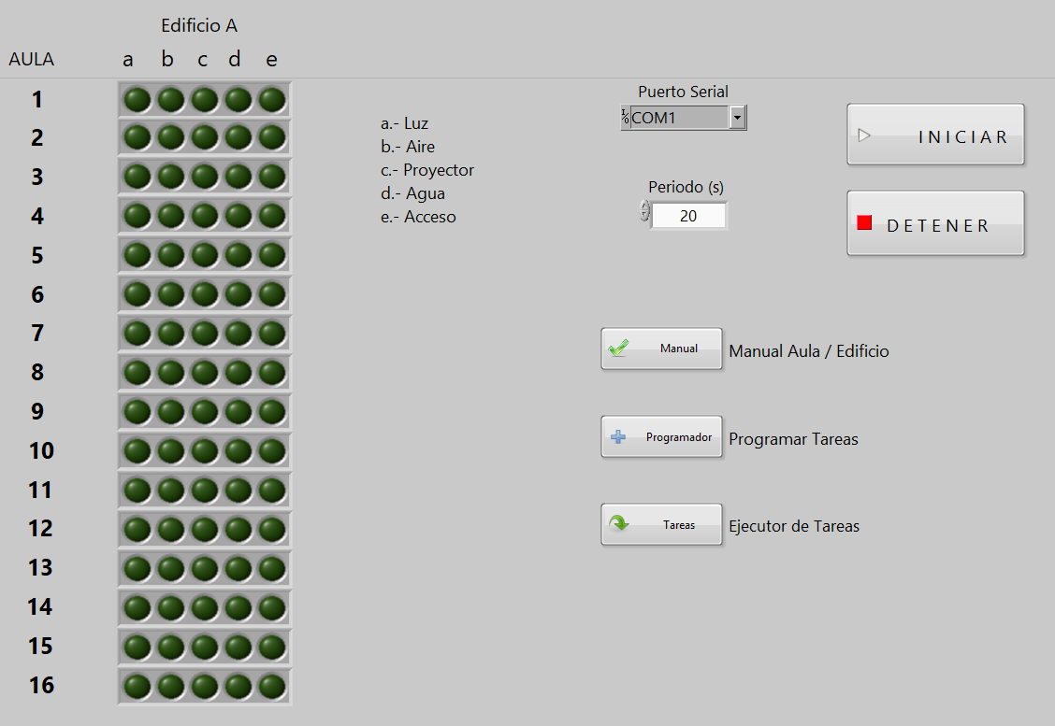
Pantalla monitor

Slide 16
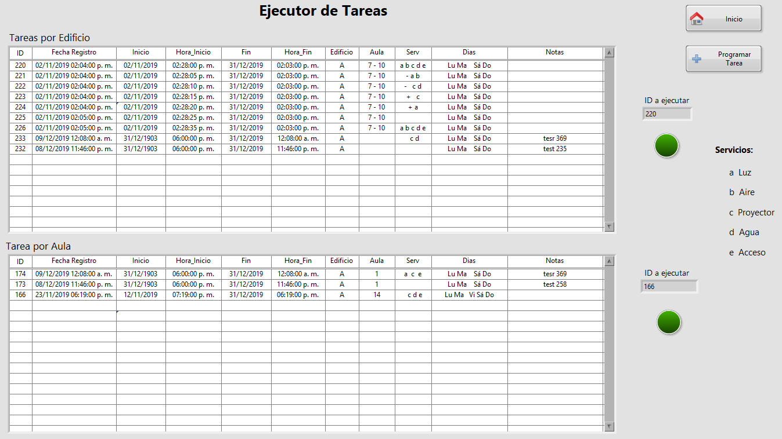
Pantalla ejecutor de tareas

Slide 17
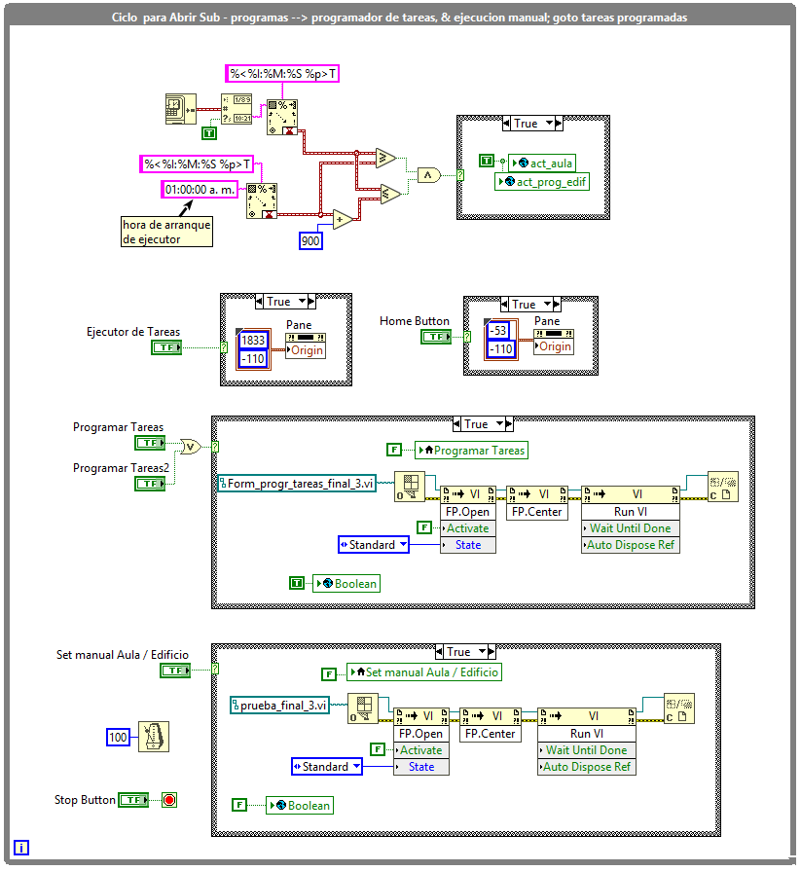
Ciclo de Sub-programas

Slide 18
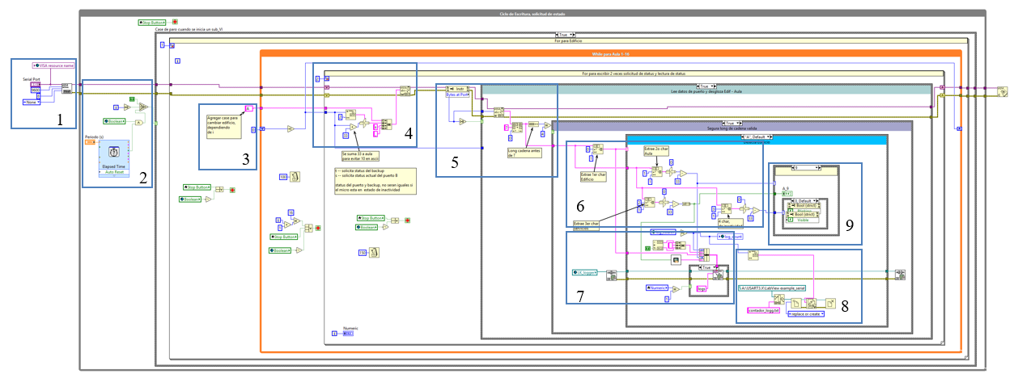
Ciclo monitor

Slide 19
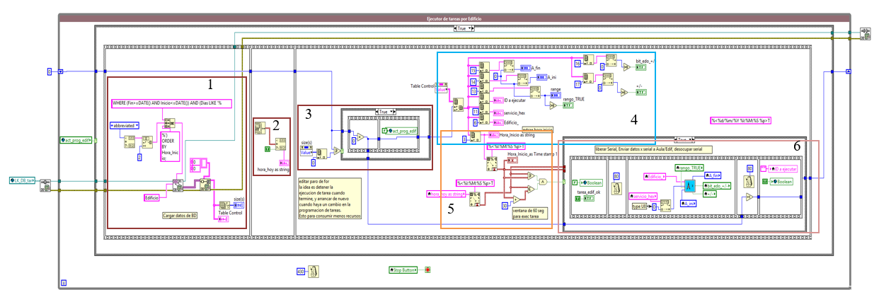
Ciclo Ejecutor de Tareas por Edificio

Slide 20
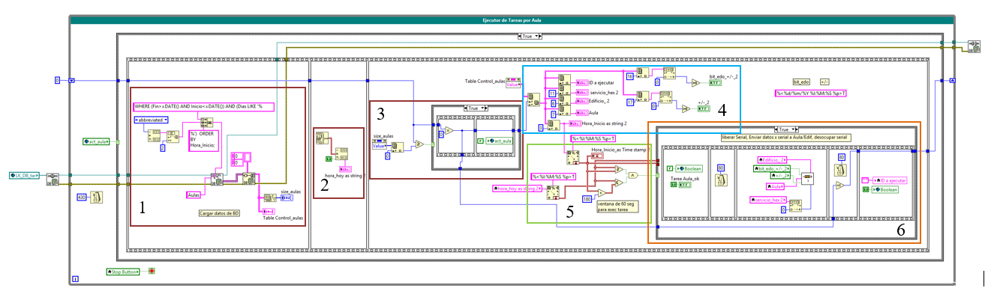
Ciclo ejecutor de tareas por aula
La diferencia es que aquí sólo se realiza para un aula, pero el proceso es muy similar, lectura de base de datos, extracción de datos de la tabla de tareas, comparador de hora y ejecutor de tarea.

Slide 21
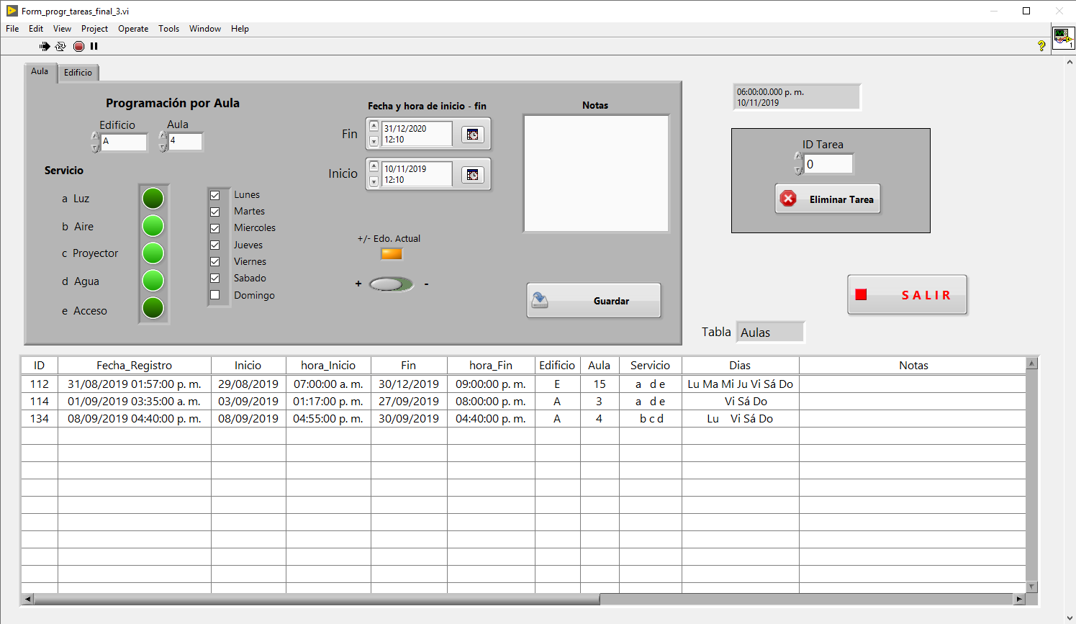
Programación de tareas por aula

Slide 22
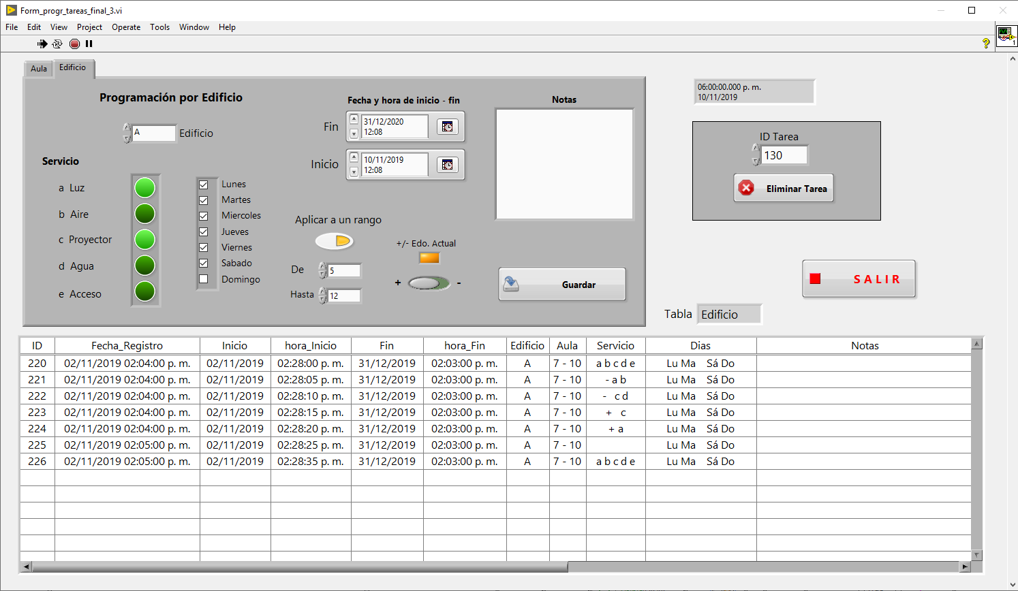
Programación de Tareas por Edificio

Slide 23
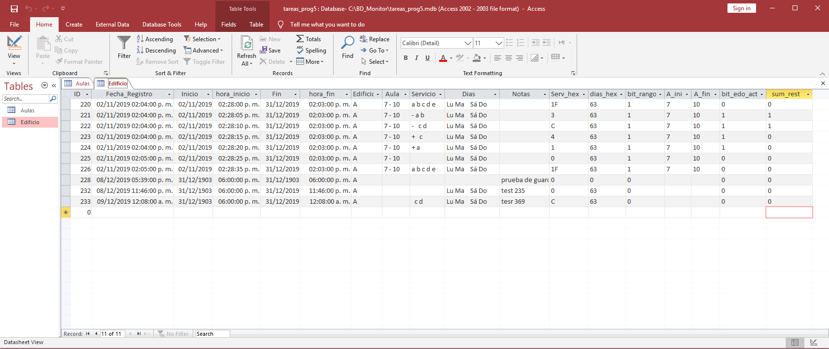
Resultados - Base de datos de programador de tareas
Tablas Aula y Edificio
18 campos
11 campos visibles por el usuario

Slide 24
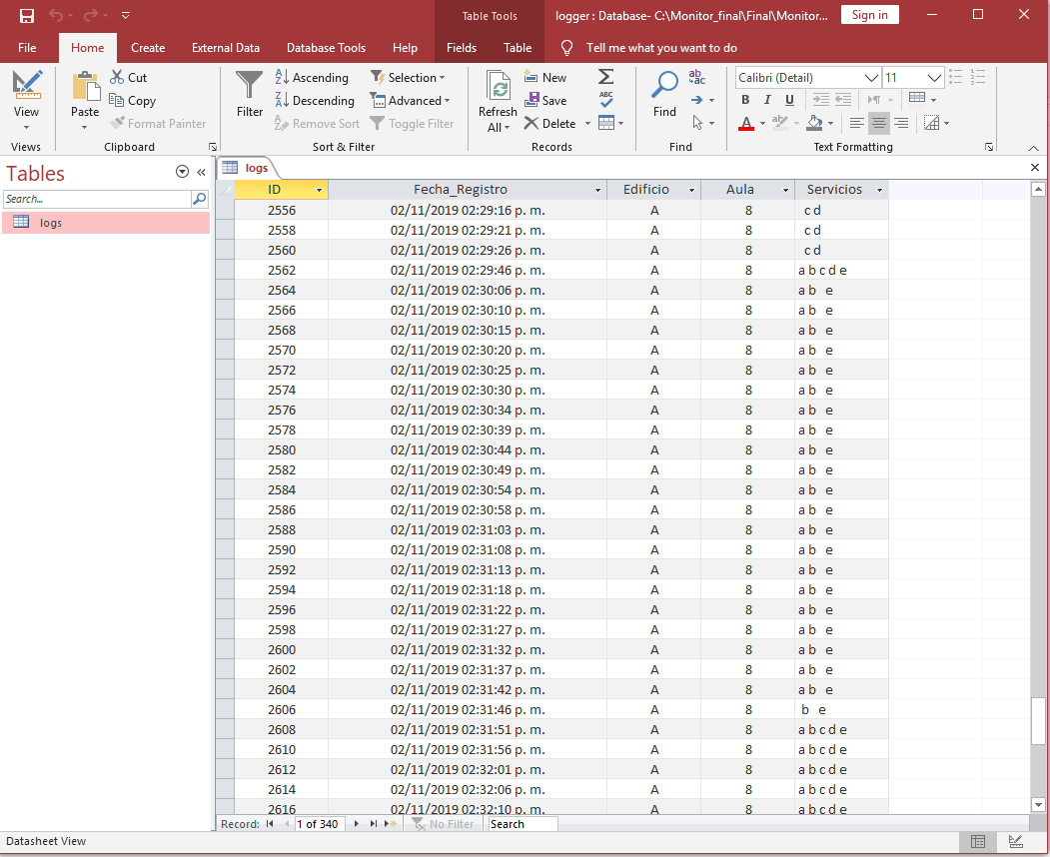
Resultados - Base de datos de logger
Tabla logs
Registro de datos de servicios activos

Slide 25
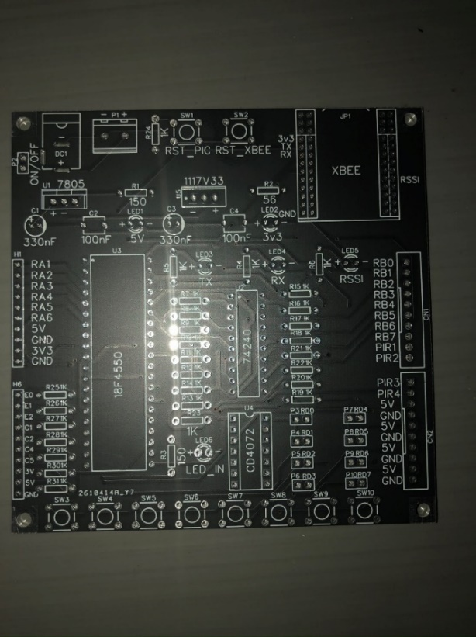
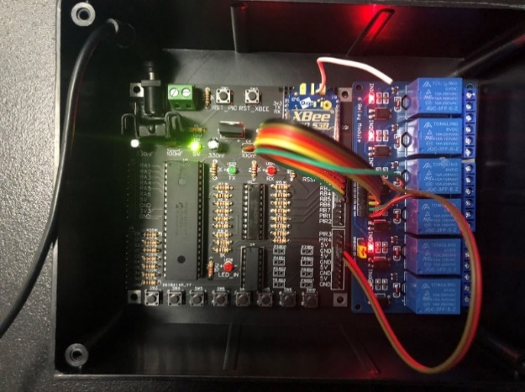
Resultados - PCB

Slide 26
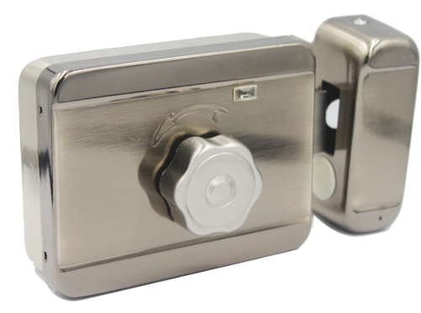
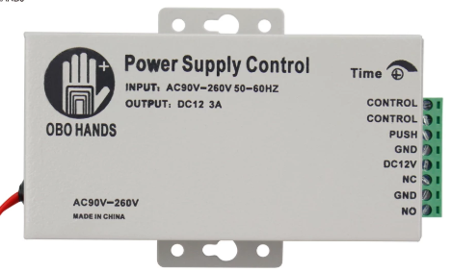
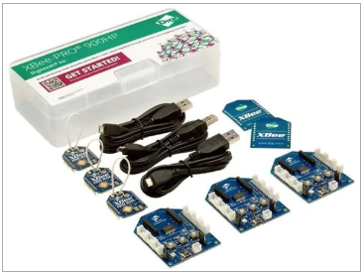
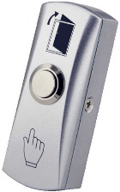
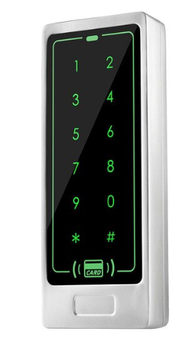
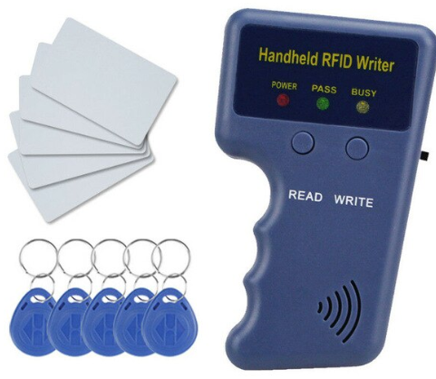
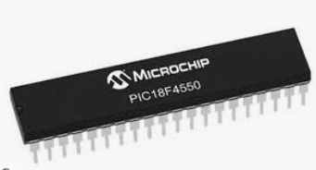
Costo de Componentes
PCB
Descripcion | Cant. | PU | Total
Push button | 10 | 3.50 | 35.00
jack 3.5 mm | 1 | 4.50 | 4.50
bornera 2 terminales | 1 | 19.99 | 19.99
switch mini 2.5 mm | 1 | 15.00 | 15.00
regulador 7805 | 1 | 9.50 | 9.50
regulador 1117V33 | 1 | 19.00 | 19.00
Disipador | 1 | 17.00 | 17.00
Base integrado 40 pin | 1 | 6.50 | 6.50
Base integrado 20 pin | 1 | 3.00 | 3.00
Base itegrado 14 pin | 1 | 7.00 | 7.00
CI CD4072 | 1 | 15.00 | 15.00
CI 74LS240 | 1 | 38.99 | 38.99
PIC 18F4550 | 1 | 182.00 | 182.00
cap elect 330 uf | 1 | 12.00 | 12.00
cap ceramico 100 nf | 2 | 2.50 | 5.00
Resistencia 1 k Ω | 28 | 1.00 | 28.00
Resistencia 330 Ω | 3 | 1.00 | 3.00
LED verde mini | 3 | 2.50 | 7.50
LED rojo mini | 3 | 2.50 | 7.50
headers 2.5 mm 40 pin | 1 | 5.00 | 5.00
Sensor de movimiento PIR | 4 | 48.00 | 192.00
Eliminador 7.5 V, 1.5 A | 1 | 125.00 | 125.00
Modulo rele 6 canales | 1 | 126.00 | 126.00
Conector 2mm 10 pin | 2 | 28.60 | 57.20
Kit Xbee (3 xbee + tarjeta +cable, 128 USD) | 1 | 943.80 | 943.80
10 PCB (5 usd) + envio (18.10 usd) | 1 | 50.82 | 50.82
 |  | Total MX | 1935.30
Control de Acceso
Descripcion | cant. | PU | Total
Cerradura electrica | 1 | 37.04 | 37.04
Switch | 1 | 7.90 | 7.90
Fuente | 1 | 15.80 | 15.80
duplicador de tarjeta RFID | 1 | 12.77 | 12.77
Control de acceso | 1 | 37.50 | 37.50
 |  | USD | 111.01
 |  | MX | 2442.22

Slide 27
Consumo de Energía
PCB + Relevadores
Dispositivo | mA | V | Watts | Horas por dia | Wh por aula
Reposo sin RX/TX | 73 | 7.5 | 0.548
Reposo con RX/TX | 77 | 7.5 | 0.578 | 14 | 8.085
1 relevador activo sin RX/TX | 152 | 7.5 | 1.140
1 relevador activo con RX/TX | 160 | 7.5 | 1.200
2 relevador activo sin RX/TX | 218 | 7.5 | 1.635
2 relevador activo con RX/TX | 222 | 7.5 | 1.665
3 relevador activo sin RX/TX | 269 | 7.5 | 2.018
3 relevador activo con RX/TX | 275 | 7.5 | 2.063
4 relevador activo sin RX/TX | 311 | 7.5 | 2.333
4 relevador activo con RX/TX | 315 | 7.5 | 2.363
5 relevador activo sin RX/TX | 348 | 7.5 | 2.610
5 relevador activo con RX/TX | 352 | 7.5 | 2.640 | 10 | 26.400
Total |  |  | 3.2175 |  | 34.485
Control de Acceso
Dispositivo | mA | V | Watts | Horas por dia | Wh por aula
Cerradura | 60 | 12 | 0.72 | 14 | 10.08
Lector RFID | 50 | 12 | 0.6
Pico Cerradura en uso | 40 | 12 | 0.48
Total sin picos de cerradura | 110 | 12 | 1.32 | 10 | 13.2
Total |  |  | 2.04 |  | 23.28
Aula | Wh al dia | KWh al dia | Precio | Costo diario | Costo mensual
Control de Acceso | 23.28 | 0.02328 | 0.847 | 0.01971816 | 0.5915448
PCB+Relevadores | 34.485 | 0.034485 | 0.847 | 0.029208795 | 0.87626385
Total | 57.765 | 0.057765 | 0.847 | 0.048926955 | 1.46780865

Slide 28
Resultados - Instalador de Software
Instalador para Windows
No es necesario usar Labview
Disponible en:
https://www.dropbox.com/s/nvpsjqae1pqd3jl/setup.7z?dl=0

Slide 29

Resultados – Presentación en vivo
Se realizara una presentación en tiempo real del proyecto.

Slide 30

Preguntas
Dudas / Preguntas sobre el proyecto

